Slide 1
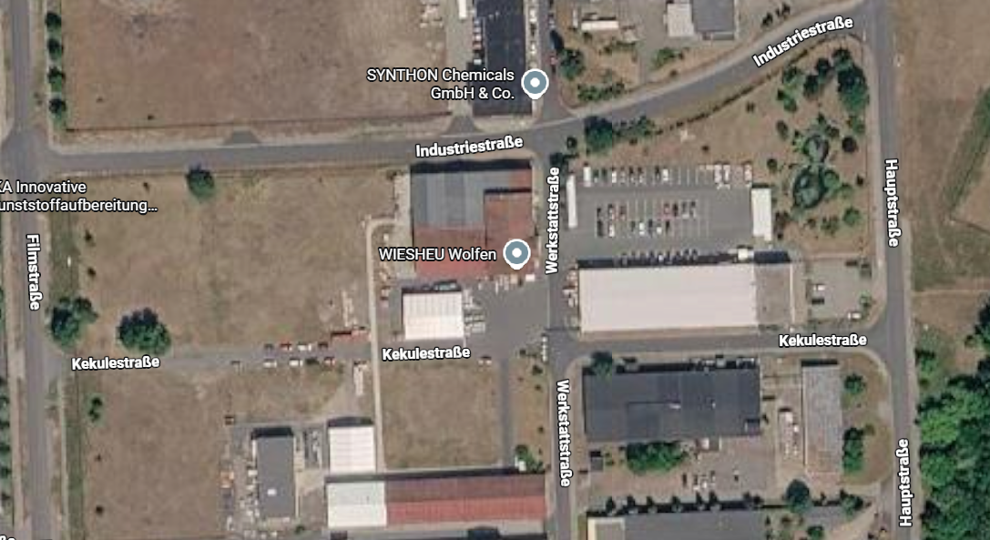
P1 Parkplatz
1 Verwaltung
P2 Parkplatz
V Verladung
Versand
Zelt 1
Montage
Vorrichtungsbau
Zelt 2
Außengelände 1
Außengelände 2
Zufahrt
Parken P2 + Verladen
8
P2
2
1
P1
Zufahrt
Parken P1
3
V
7
5
6
4

